Slide 1
MULTIMAP基本用法

Slide 2
multimap简介&功能
multimap与 map 类似，操作大部分也与map一样。
所不同的是它允许重复键。即一个关键词可以有很多不同的值。这些值按插入的时间顺序排列。

Slide 3
multimap和map的区别
在multimap中没有定义[]运算符，因此，multimap进行插入的时候，只能利用insert()函数进行插入。
使用find(x)查找返回每种关键词的所有元素的第一个元素的迭代器。
指定关键词的遍历：
equal_range(x)返回一对iterator的pair，表示关键词x的位置的区间（左闭右开）。 这个函数其实map也有。
也可用lower_bound和upper_bound实现。

Slide 4
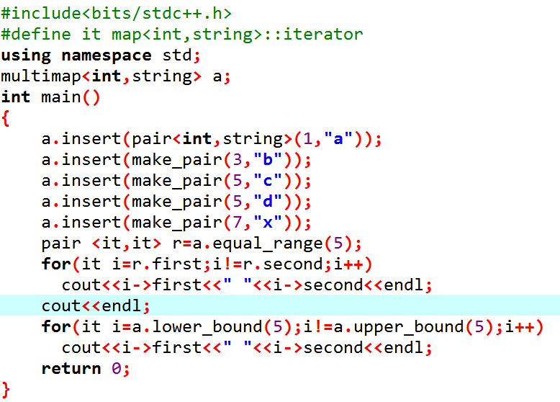
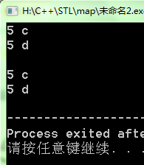
equal_range(x)的使用

Slide 5
Multimap应用——double
n条信息，一条信息包括一个字符串s和一个整数x，表示名字为s的奶牛获得了一棵质量为x的草。一头奶牛可能获得不止一棵草，但不超过十棵草。
q次询问一头奶牛获得了哪些质量的草，按输入顺序先后输出。
【输入要求】
一行一个整数n。
n行每行一个字符串s和一个整数x，以空格隔开。
一行一个整数q。
q行每行一个字符串s，表示询问的奶牛的名字。
【输出要求】
对于每个询问输出若干行，每一行一个整数，表示此奶牛s获得的草的质量，按输入顺序输出。若s一棵草都没有，则不输出。
【输入样例】
3
a 2
a 1
b 29
3
b
a
c
【输出样例】
29
2
1

